Slide 1
雲端應用-minecraft伺服器
資工四丁
學生:陳緯諺
老師:林佩君

Slide 2

Minecraft
一款3D探索世界、採集資源、合成物品及生存冒險
Notes:
若要取代此圖片，請選取圖片並加以刪除，然後使用 [插入圖片] 圖示取代為自訂圖片！

Slide 3
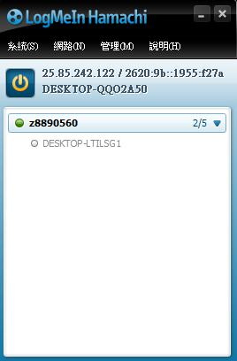
架設伺服器進行多人連線-Hamachi
先前跟同學連線都使用Hamachi建立虛擬區域網路，其中必須一個人建立新網路，而其他人則是加入該網路，才可進入多人遊戲。
優點:方便快速，簡易操作
缺點:當伺服端斷線，其他玩家跟著遭殃，人數不能多

Slide 4
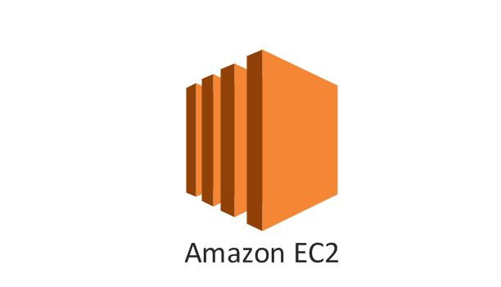
使用EC2建虛擬機作為伺服器
選用linux的免費伺服器，用putty來做操作
優:伺服端較為穩定，嘗試不同做法，資料保護較為安全

Slide 5
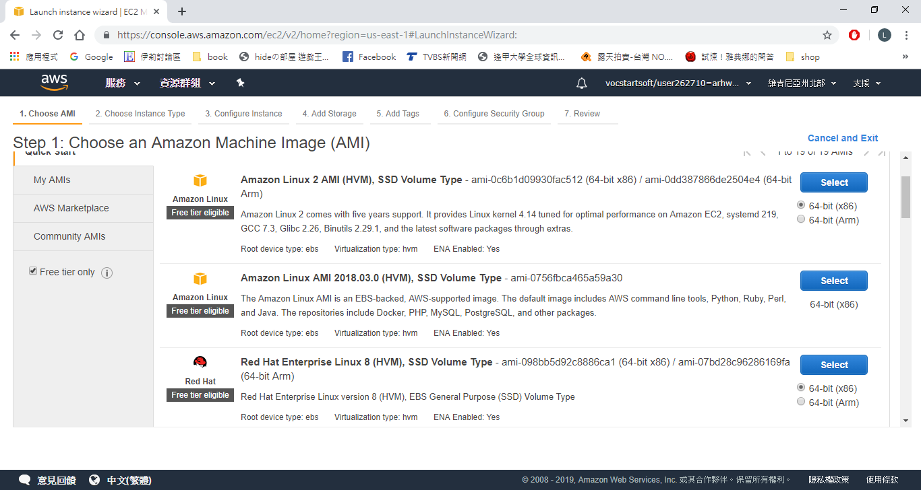
實作-EC2
選免費的使用

Slide 6
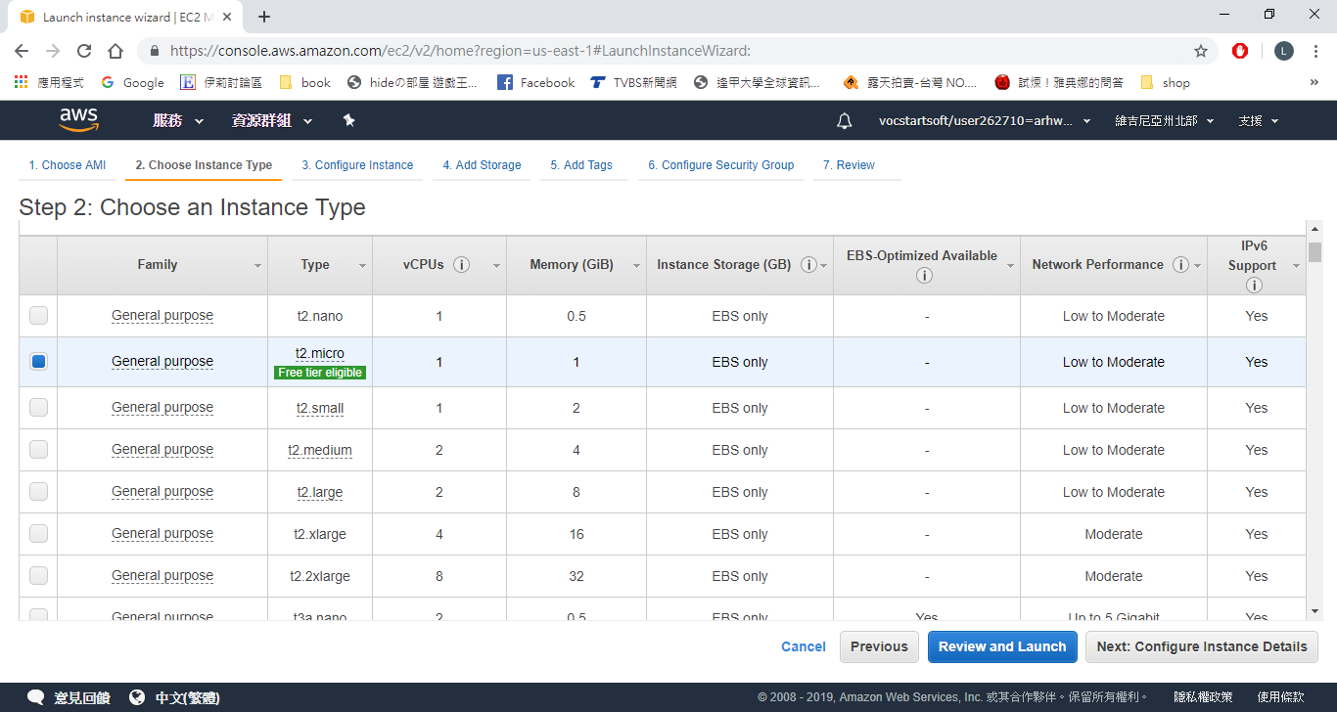
實作-EC2

Slide 7
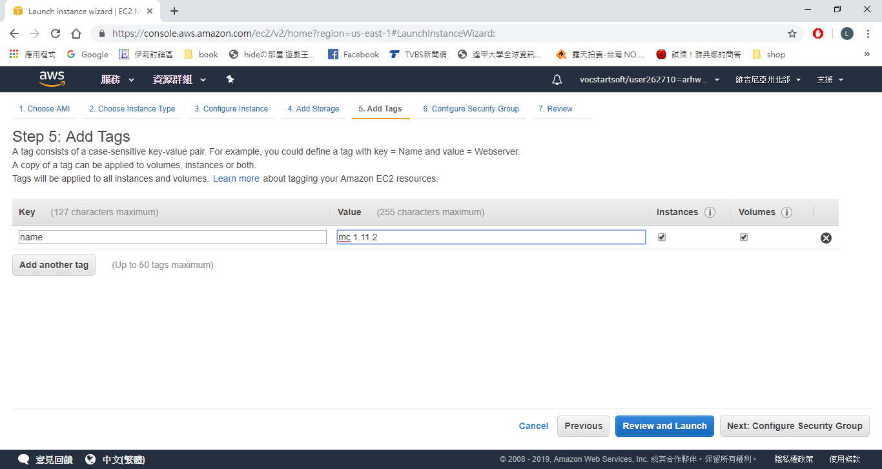
實作-EC2
方便記錄隨意打

Slide 8
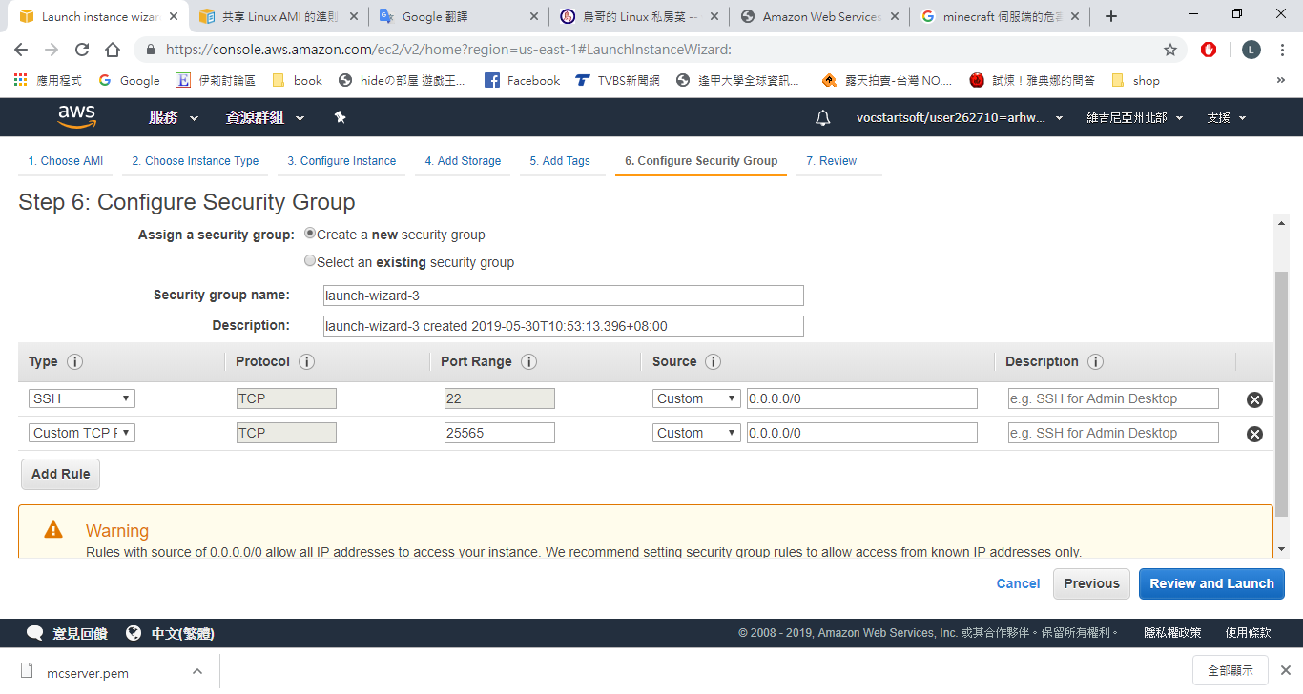
實作-EC2
SSH 開port 22
Minecraft是用 port 25565 連線

Slide 9
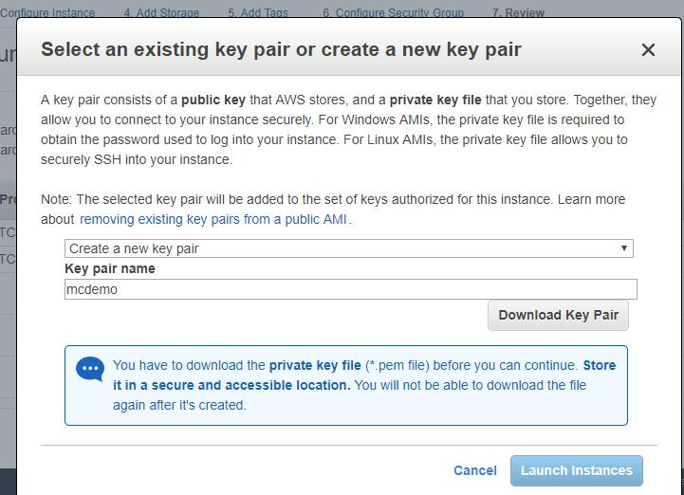
實作-EC2
最後要key pair 用來作認證登入 ,下載他之後會用到

Slide 10
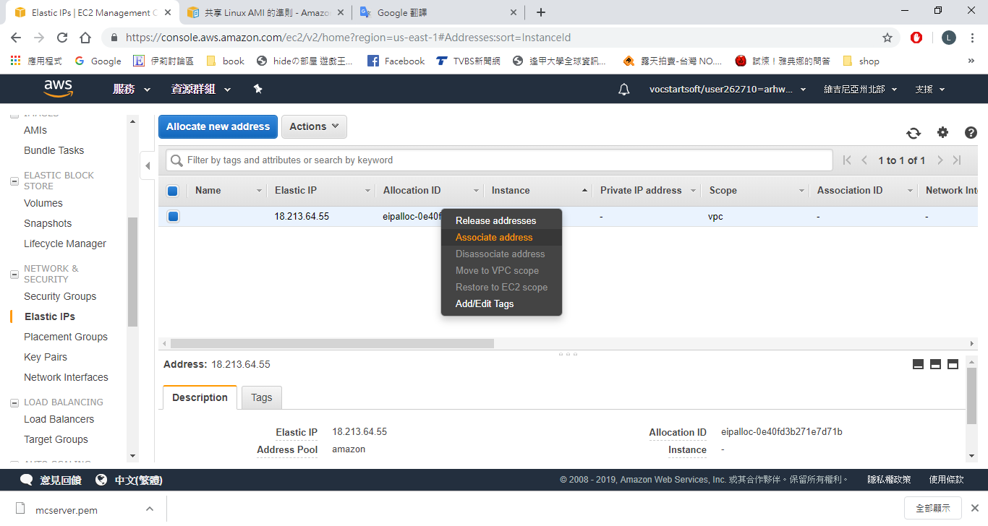
實作EC2
建立IP -> associate address 選你剛剛創的EC2
2
3
1

Slide 11
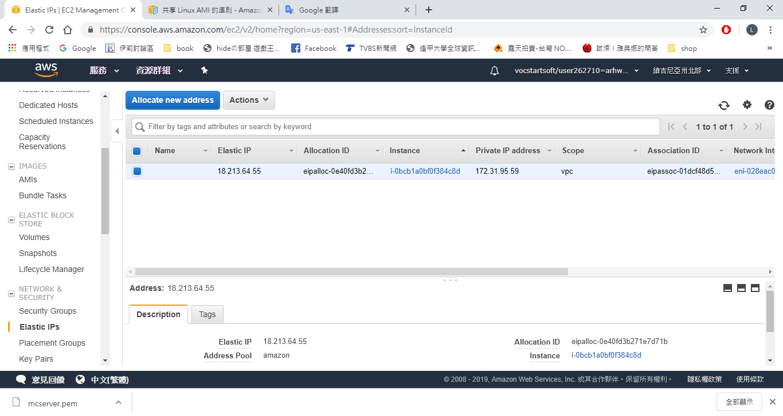
實作-EC2

Slide 12
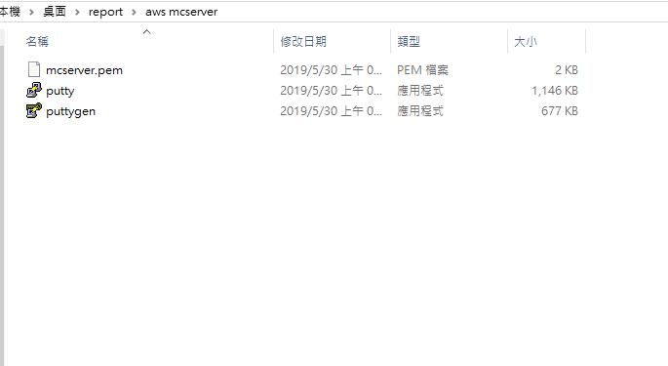
實作-putty操作
下載putty 跟 puttygen

Slide 13
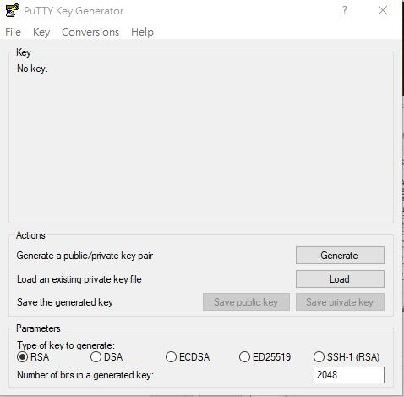
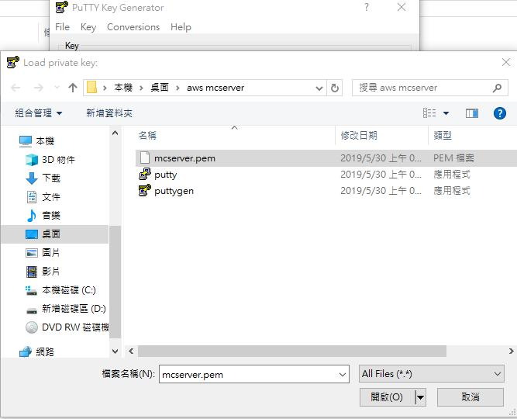
實作-putty操作
打開puttygen->conversation->import 下載的key pair

Slide 14
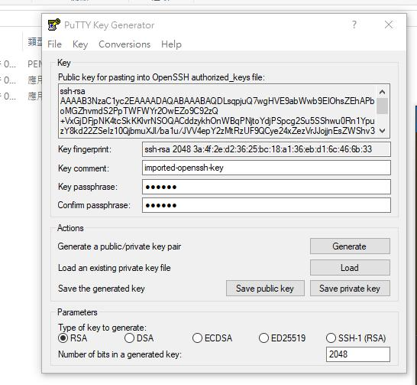
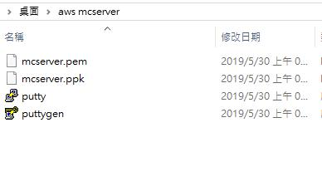
實作-putty操作
多設密碼保護,點選save private key 或 不設點save public key
產生ppk

Slide 15
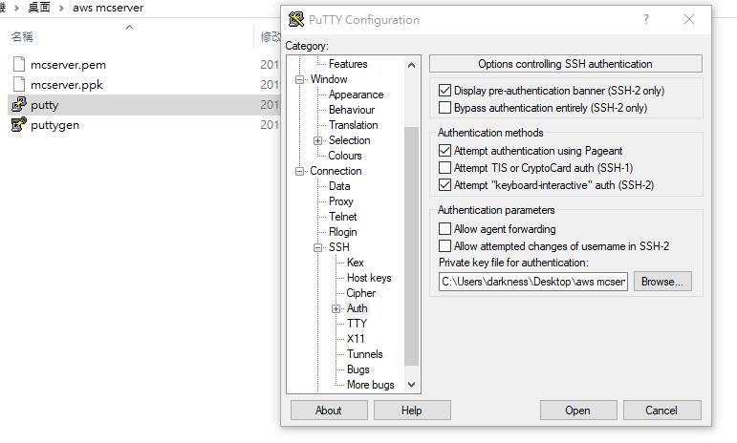
實作-putty操作
進入putty ->Auth ->browse 產生的ppk

Slide 16
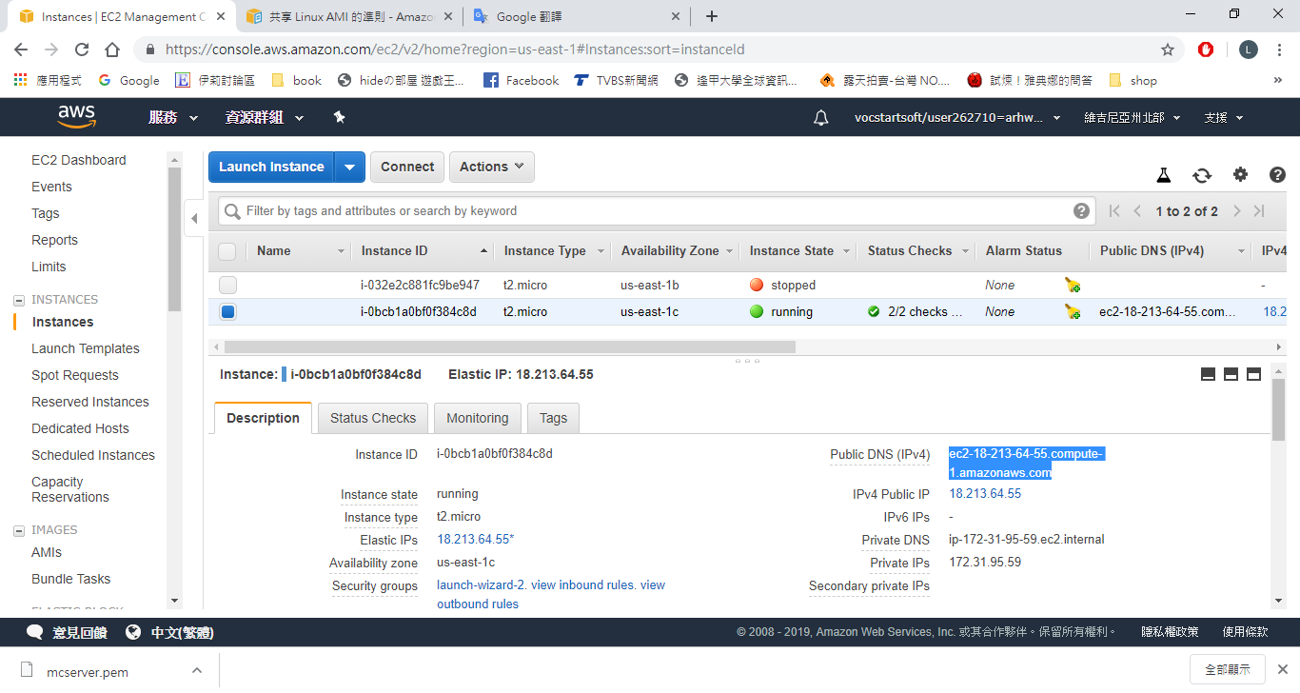
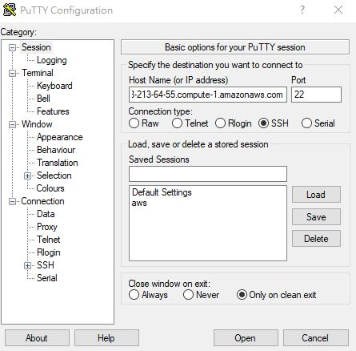
實作-putty操作
點Session->複製IP

Slide 17
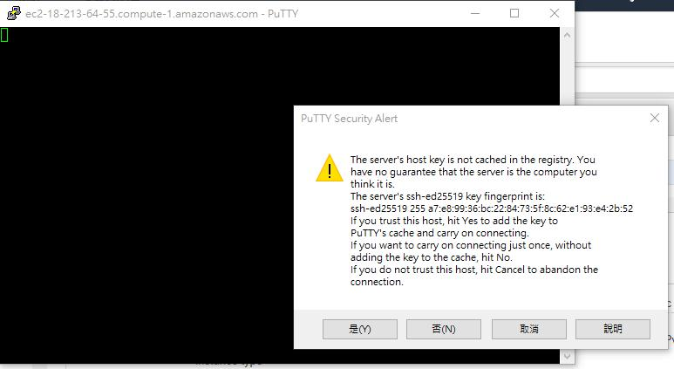
實作-putty操作
open進入putty ->是

Slide 18
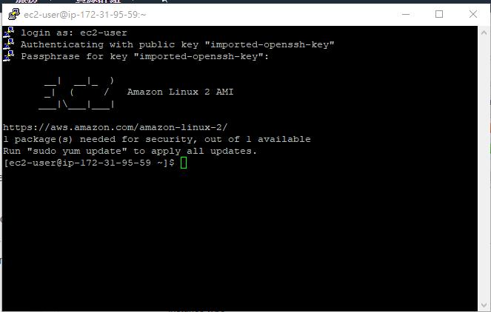
實作-putty操作
Login as 輸入 ec2-user 密碼為剛剛puttygen輸入的

Slide 19
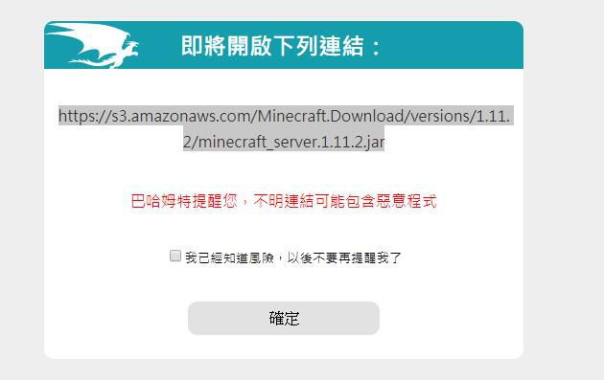
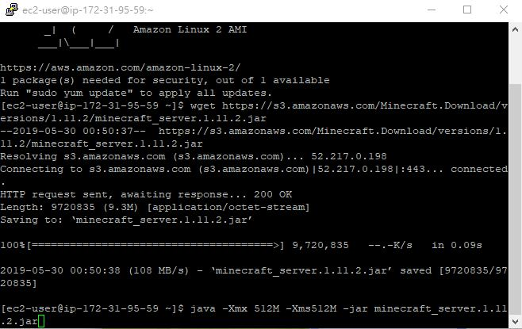
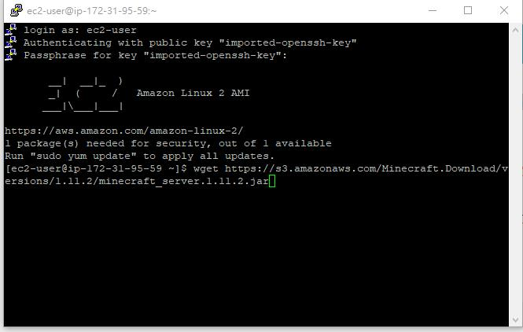
實作-putty操作
用wget下載minecraft的jar 不是exe(linux不支援)
wget https://s3.amazonaws.com/Minecraft.Download/versions/1.11.2/minecraft_server.1.11.2.jar

Slide 20
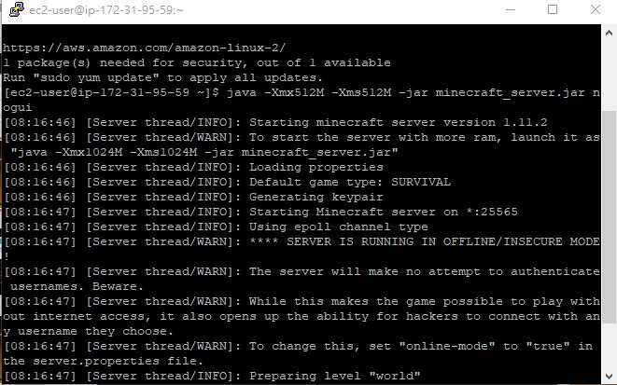
實作-putty操作
java -Xmx512M -Xms512M -jar minecraft_server.jar nogui
Java指令執行 jar檔 nogui為減少浪費顯卡資源

Slide 21
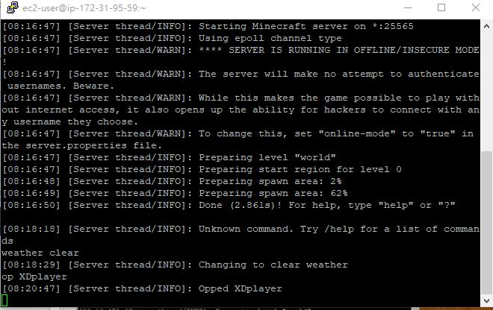
實作-putty操作
可以開始應用遊戲中的指令

Slide 22
連上伺服器
IP位置在這

Slide 23
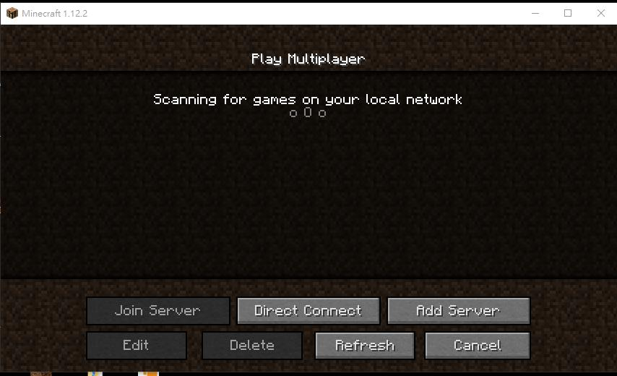
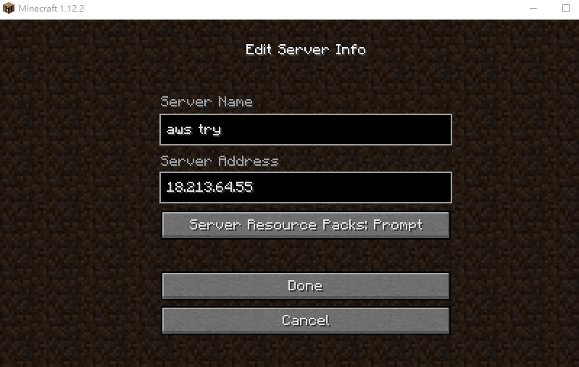
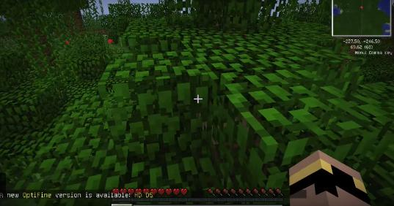
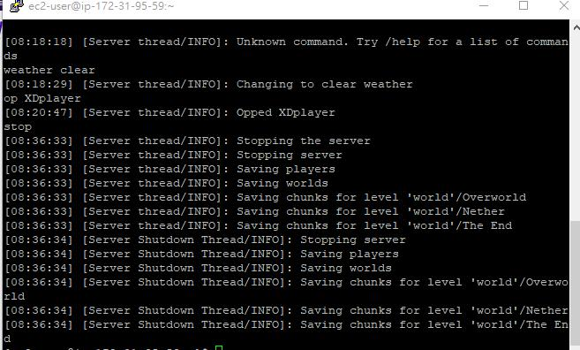
連上伺服器
連上伺服器
End 關伺服器記得輸入STOP會儲存資料

Slide 24
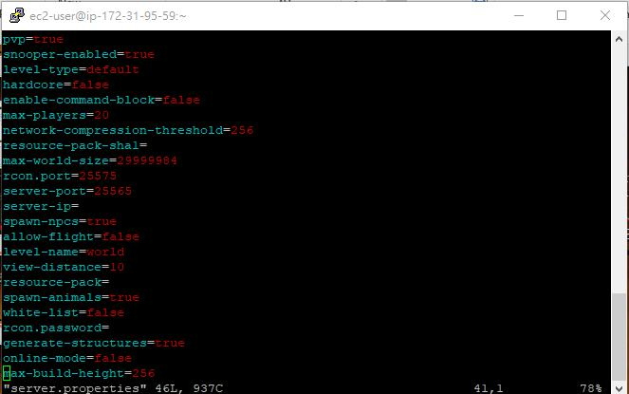
實作遇困難~
EC2的虛擬主機沒有Java ，所以要先用linux指令來下載才能用java指令 ，之後為了讓盜版可以連線，需要修改某些文件的資料， serverproperties的檔案內online-mode=true 要改false，eula.txt 的elua=false改true..等等， 皆需要用LINUX指令來處理， 很麻煩

Slide 25
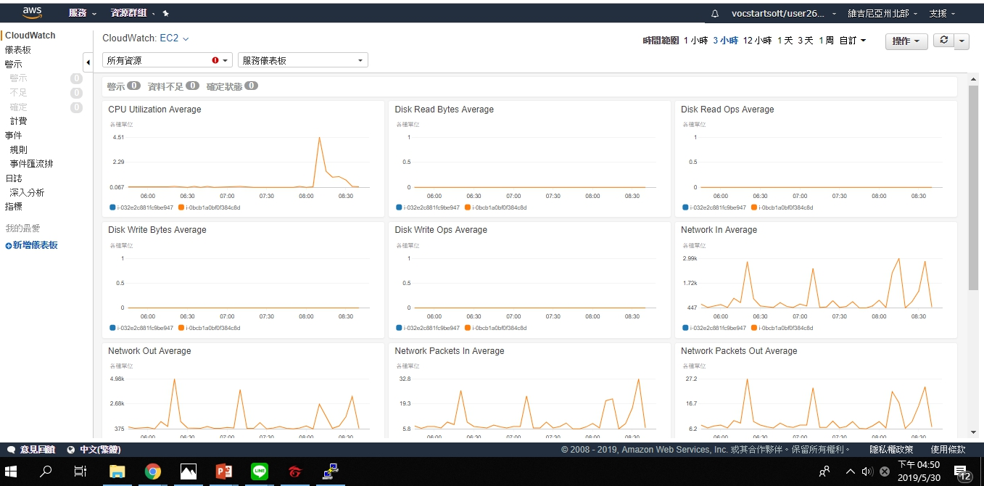
CloudWatch
主要使用是剛開啟後下載資料所消耗的網路資源,跟結束後的資料跟新

Slide 26
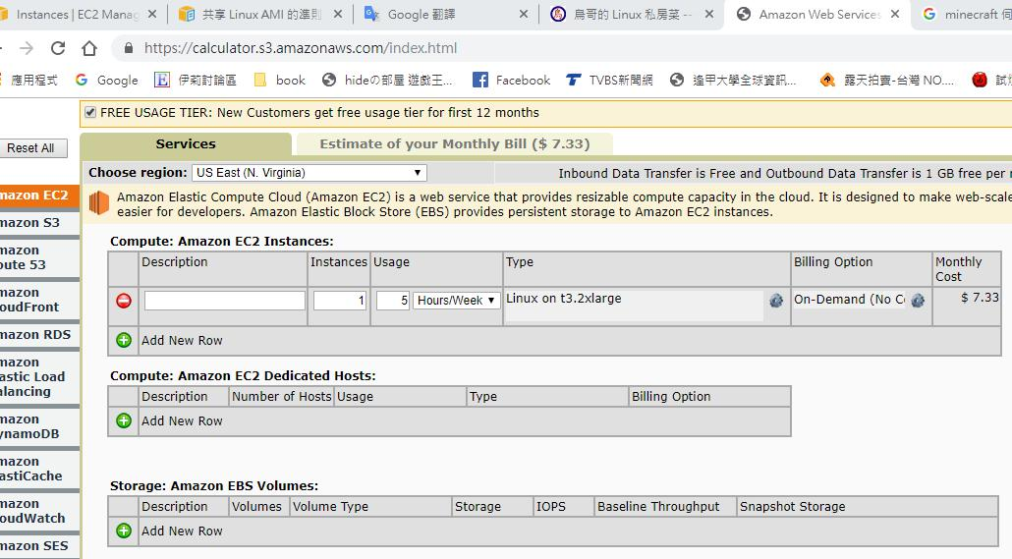
SIMPLE MONTHLY CALCULATOR
都是消耗在EC2使用主機,金錢耗損根據網路的使用量跟時間成正比
以5hr /week 月繳估計7.33美元,以一群朋友來玩算合理

Slide 27
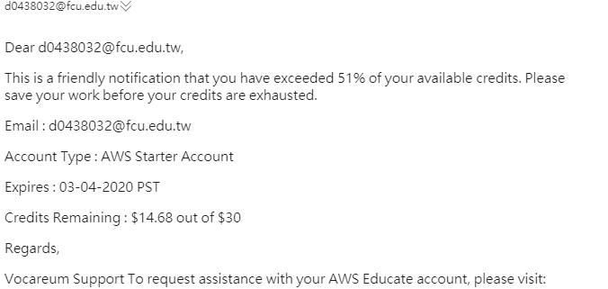
總結
開這個碰到一些問題,也都是要自己去找解答,使用putty真的要對linux一定的瞭解比較好上手,這也順便訓練linux指令,如果偶爾開來玩還行,通常會忘記關的人真的會有危險,時間就是金錢這話在這應證,aws固然是好用的平台,但如果想要一直使用免費的來使用,我不推 額外:感謝Arh Win借我AWS帳號 ,我的已經破產無法登入

Slide 28
參考資料
https://www.youtube.com/watch?v=XGVOfm8VMTU
https://forum.gamer.com.tw/Co.php?bsn=18673&sn=435676
https://puttygen.com/download.php?val=49
https://www.youtube.com/watch?v=FHwBjKrLh-k

